Slide 1
《数据结构及其算法》
Data Structure and Algorithm
刘 东
信息科学技术学院
中国科学技术大学

Slide 2
第1章 数据结构导论
1.1 概念与术语
1.2 抽象数据类型
1.3 算法概述
1.4 算法分析

Slide 3
利用计算机解决具体问题的步骤
从具体问题抽象出数学模型
针对数学模型设计算法
将算法转化为程序
数学模型：用数学语言描述客观事物的特性和事物之间的关系
对于数值计算问题，数学模型一般是方程
对于非数值计算问题，数学模型一般是表、树、图等结构
数值计算问题
如：最大公约数问题
输入：m,n
输出：p
数学模型：p = max{q|m%q==0 && n%q==0}

Slide 4
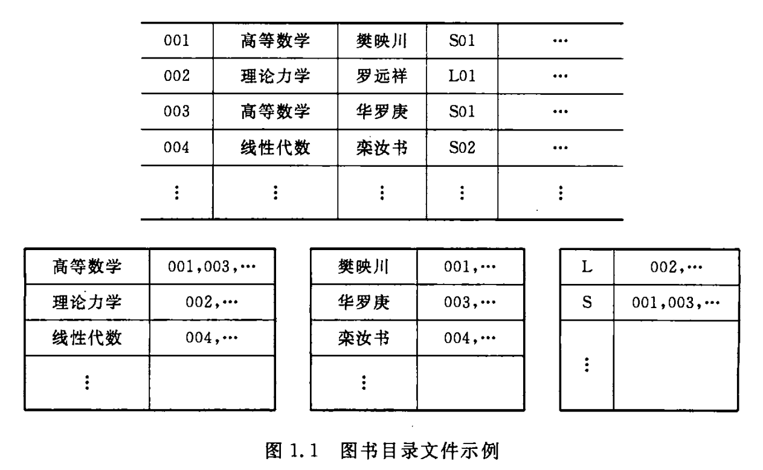
非数值计算问题1：查找图书
输入：图书目录、查找关键字
输出：图书编号
数学模型：表（线性结构）

Slide 5
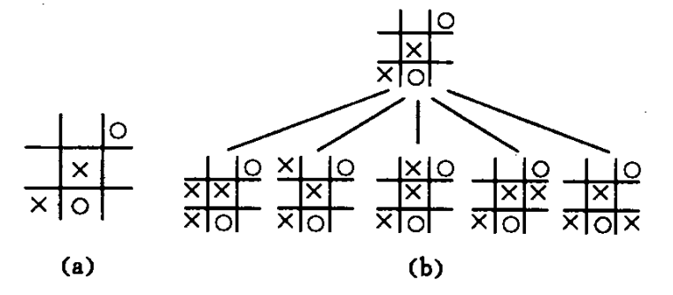
非数值计算问题2：人机对弈
输入：当前棋盘格局
输出：最佳落子位置
数学模型：状态树（树形结构）

Slide 6
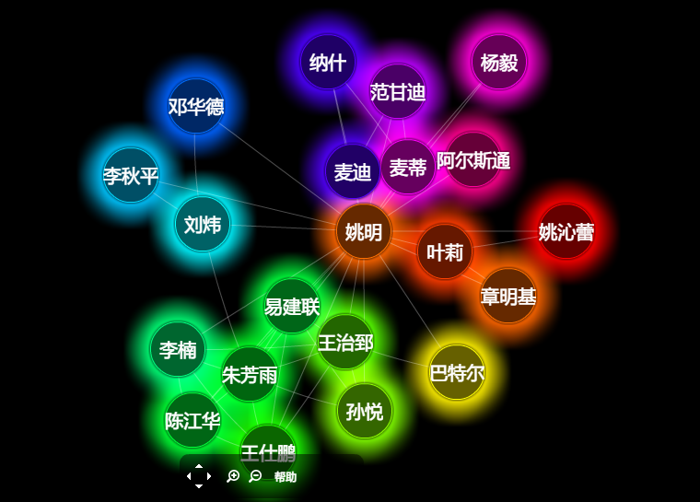
非数值计算问题3：六度分隔
输入：人际关系
输出：最短路径
数学模型：社会网络（图状结构）

Slide 7
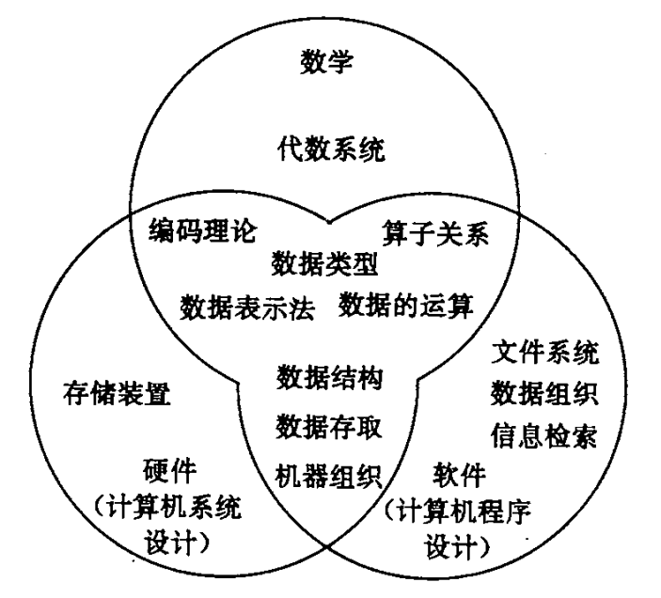
非数值计算问题中的线性、树形、网状等数学模型统称为数据结构
程序设计 = 数据结构 + 算法

Slide 8
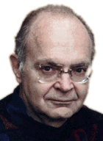
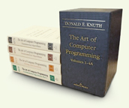
“数据结构”学科开创者
Donald E. Knuth (高德纳)
The Art of Computer Programming (TAOCP)

Slide 9
1.1 概念与术语
数据(data)：是对客观事物的符号表示，所有能输入到计算机中并被计算机程序处理的符号的总称
数据元素(data element)：数据的基本单位
数据项(data item)：数据的不可分割的最小单位
数据对象(data object)：性质相同的数据元素的集合
数据结构(data structure)：相互之间存在一种或多种特定关系的数据元素的集合

Slide 10
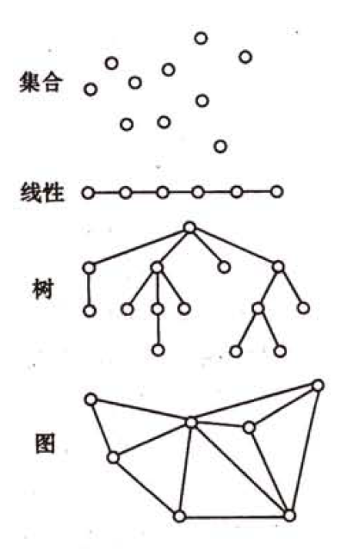
典型的数据“结构”
集合
线性结构
树形结构
图状结构

Slide 11
数据结构的形式定义：Data_Structure=(D,S)
D：数据元素的集合
S：数据之间关系的集合
例：复数数据结构
ComplexNumber = (D,S)
D = {real,imag|real,imag为实数}
S = {<real,imag>}
常用<>表示有序关系，()表示无序关系
real
imag

Slide 12
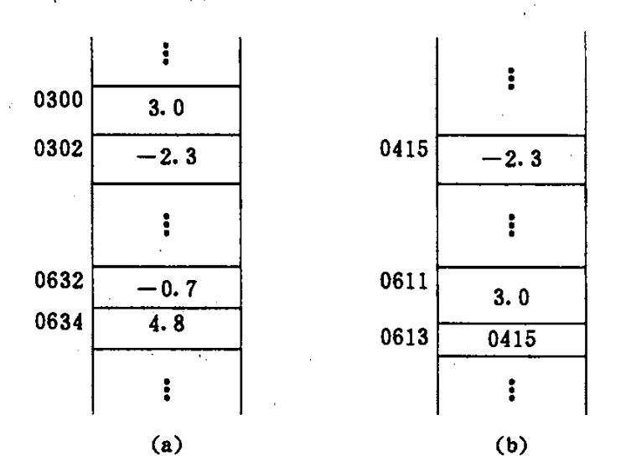
数据结构在计算机中的存储方式称为数据的物理结构或存储结构
数学模型又称为数据的逻辑结构
数据元素存储为位串（元素element或结点node）
数据项存储为子位串（数据域data field）
典型的存储结构
顺序存储
链式存储

Slide 13
1.2 抽象数据类型
数据类型(data type)：一个值的集合和定义在这个值集上的一组操作的总称
原子类型：如int、float、char
结构类型：如数组、struct、class (C++)
抽象数据类型(abstract data type, ADT)：一个数学模型以及定义在该模型上的一组操作
ADT=(D,S,P)
P：对数据的操作（函数）的集合
封装(encapsulate)了一组操作

Slide 14
复数ADT的定义
ADT ComplexNumber {
数据：
D = {real,imag|real,imag为实数}
S = {<real,imag>}
操作：
// 构造一个复数
// c [out]: 复数，构造结果
// v1 [in]: 实数，作为复数实部
// v2 [in]: 实数，作为复数虚部
void InitComplexNumber(&c,v1,v2);
// 复数相加
// c1 [in]: 复数，被加数
// c2 [in]: 复数，加数
// return : 复数，和
ComplexNumber PlusComplexNumber(c1,c2);
……
} End ADT ComplexNumber

Slide 15
复数ADT用C++语言实现
#include <stdio.h>
struct ComplexNumber {
double real, imag;
void InitComplexNumber(double v1, double v2) {
this->real = v1; this->imag = v2;
}
ComplexNumber PlusComplexNumber(ComplexNumber c2) {
ComplexNumber res;
res.real = this->real + c2.real;
res.imag = this->imag + c2.imag;
return res;
}
};
int main() {
ComplexNumber c1, c2;
c1.InitComplexNumber(3, 2);
c2.InitComplexNumber(2, -3);
ComplexNumber res = c1.PlusComplexNumber(c2);
printf("%g%+gi\n", res.real, res.imag);
}

Slide 16
1.3 算法概述
问题(Problem)
计算机求解的问题往往附加对计算资源的限制，如合理的运行时间、内存占用等
算法(Algorithm)
“一个算法，就是一个有穷规则的集合，其中之规则定义了一个解决某一特定类型问题的运算序列”
一个问题可以有多种算法，但一个算法只能解决一种特定类型的问题
正确性、具体性、确定性、有限性、可终止性
程序(Program)
一个算法使用某种程序设计语言的具体实现
一个算法可以有多个不同的程序实现，但有的程序不对应于算法

Slide 17
最大公约数问题
#include <stdio.h>
int algo1(int m, int n) {
for (int i = n; i >= 1; --i) {
if (m % i == 0 && n % i == 0)
return i;
}
}
int algo2(int m, int n) {
int r = m % n;
while (r) {
m = n; n = r; r = m % n;
}
return n;
}
int main() {
int m = 123456789, n = 87654321;
printf("%d %d\n", algo1(m, n), algo2(m, n));
}

Slide 18
算法评价标准
正确性
可读性
健壮性
高效性
简洁性

Slide 19
1.4 算法分析
算法设计的目标
简便算法：容易理解、方便编码和调试
高效算法：运行时间短、占用空间少
算法效率分析
时间复杂度：运行时间
空间复杂度：占用空间

Slide 20
如何评价算法的时间复杂度？
方法1：事后统计
编程实现该算法，测算程序的运行时间
优点：最准确
缺点：需要先编写程序，运行时间依赖于硬件环境、程序实现、输入数据等因素
方法2：事前估算
根据算法的步骤，估计算法的运行时间
优点：不需要编写程序，与硬件环境、程序实现无关，可估算不同输入数据的不同情况
缺点：未必准确

Slide 21
“理想机器”模型
单个CPU、无限大内存
每个基本语句的执行时间都是1单位
例：矩阵乘法
语句的频度(frequency count)：执行次数
算法的执行时间一般是问题规模的函数
语句 | 执行次数 | 执行时间
1 | 2m+2 | 2m+2
2 | m(2p+2) | m(2p+2)
3 | mp | mp
4 | mp(2n+2) | mp(2n+2)
5 | mnp | 2mnp
合计 | 4mnp+5mp+4m+2
for (int i = 0; i < m; ++i) {
for (int j = 0; j < p; ++j) {
c[i][j] = 0.0;
for (int k = 0; k < n; ++k) {
c[i][j] += a[i][k] * b[k][j];
}
}
}
1
2
3
4
5

Slide 22
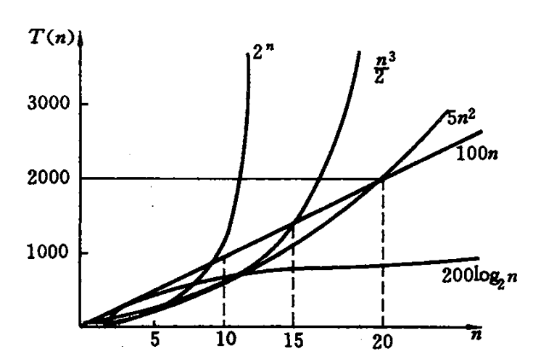
采用事前估算法得到算法的运行时间一般表示为问题规模n的某个数量级函数f(n)，称为算法的渐近时间复杂度，记作T(n)=O(f(n))
常用数量级函数：
O(1)
O(log₂n)
O(n)
O(nlog₂n)
O(n²)
O(n^{k})
O(2^{n})
O(n!)
O(n^{n})

Slide 23
例：分析算法的渐近时间复杂度
基本语句的时间是O(1)
循环语句只考虑循环体，多层循环只考虑最内层
利用O的加法和乘法规则
T(n)=O(n²)
int x = 0;
for (int i = 2; i <= n; ++i) {
for (int j = 2; j <= i - 1; ++j) {
a[i][j] = x++;
}
}
1
2
3
4

Slide 24
例：冒泡排序
算法的执行时间不仅取决于问题规模，还与具体输入数据有关
最好、最坏、平均时间复杂度
void BubbleSort(int *a, int n) {
bool change = true; int t;
for (int i=n-1; i>=1 && change; --i) {
change = false;
for (int j=0; j<i; ++j) {
if (a[j] > a[j+1]) {
change = true;
t = a[j]; a[j] = a[j+1]; a[j+1] = t;
}
}
}
}
最好情况：
数组恰好是正序的
O(n)
最坏情况：
数组恰好是逆序的
O(n²)

Slide 25
如何评价算法的空间复杂度？
采用事前估算法，一般表示为问题规模n的某个数量级函数g(n)，记作S(n)=O(g(n))
一般不考虑输入、输出所占用的存储空间，只考虑算法需要的额外存储空间
常见算法的空间复杂度都是O(1)，称为原地工作
void BubbleSort(int *a, int n) {
bool change = true; int t;
for (int i=n-1; i>=1 && change; --i) {
change = false;
for (int j=0; j<i; ++j) {
if (a[j] > a[j+1]) {
change = true;
t = a[j]; a[j] = a[j+1]; a[j+1] = t;
}
}
}
}
冒泡排序的额外存储是change,t,i,j
空间复杂度为O(1)

Slide 26
本章复习提纲
数据结构的基本概念
逻辑结构与存储结构
抽象数据类型
算法
算法分析：时空复杂度

Slide 27
作业
1.2 求语句频度（一行有多个语句的，仅考虑第一个语句）

